Slide 1

Проект Pygame. Игра Roguelike "Smeshnulik: the game"
Подготовили:
Ирхин Владимир
Чебан Дарья
Руководитель:
Копытин Алексей Вячеславович
Notes:
© Copyright PresentationGO.com – The free PowerPoint and Google Slides template library

Slide 2

Цель проекта:
Разработка игры, которая будет предлагать запоминающиеся квесты, вызывая у игроков чувство удовлетворения и интереса, помогая тем отвлечься от рутины.
Notes:
© Copyright PresentationGO.com – The free PowerPoint and Google Slides template library

Slide 3
Задачи.
Нам предстояло создать геймплей, включающий:
исследование подземелий
сражения с монстрами
сбор ресурсов
улучшение персонажа
Notes:
© Copyright PresentationGO.com – The free PowerPoint and Google Slides template library

Slide 4
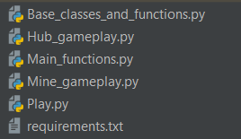
Реализованные модули:
Base_classes_and_functions - отвечает за основные классы и функции в игре
Hub_gameplay - реализует логику геймплея в хаб-локации
Mine_gameplay - отвечает за логику геймплея в шахте
Main_functions и Play - реализует корректную работу игры
Notes:
© Copyright PresentationGO.com – The free PowerPoint and Google Slides template library

Slide 5
Игровой геймплей.
Включает в себя:
Получение квеста
Добыча полезных ископаемых (алмаз, золото, медь)
Сражение с врагами
Получение монет за выполнения заданий
Улучшение брони и оружия за монеты
Notes:
© Copyright PresentationGO.com – The free PowerPoint and Google Slides template library

Slide 6
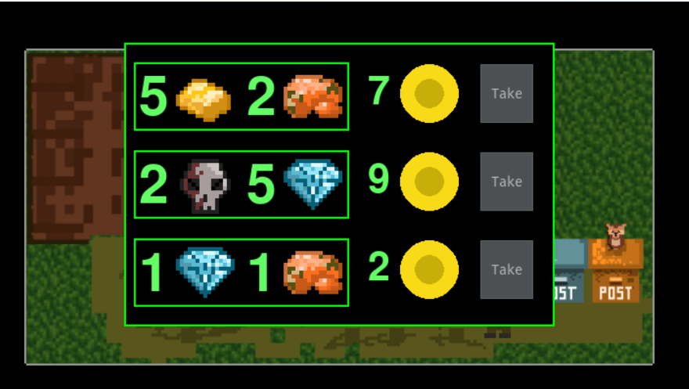
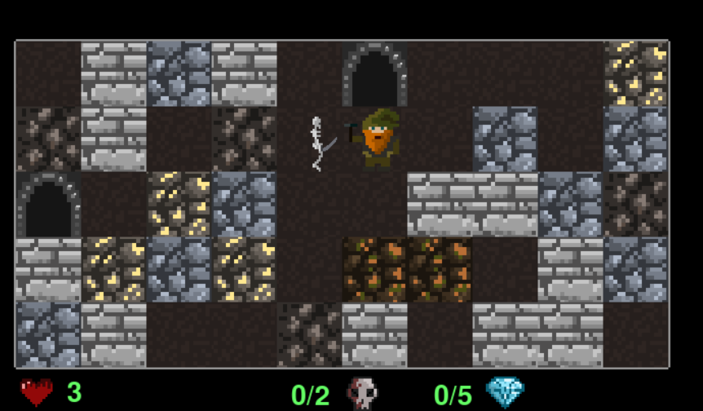
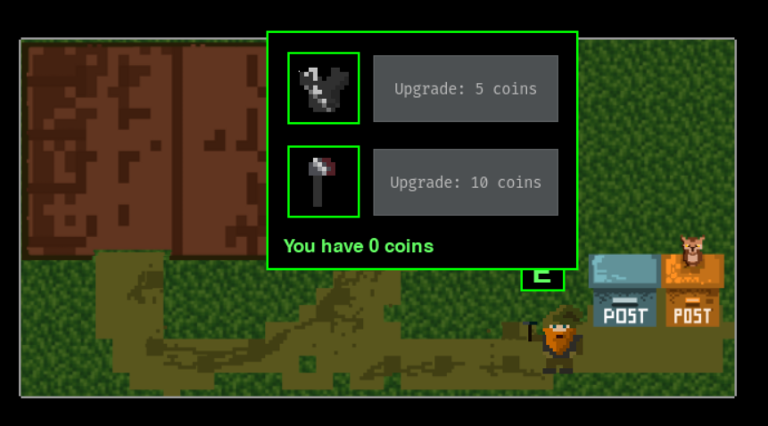

Slide 7

Перспективы развития:
Добавление новых врагов
Новые виды руды
Новые виды оружия с измененными характеристиками
Добавление возможности изменения внешнего вида персонажа
Notes:
© Copyright PresentationGO.com – The free PowerPoint and Google Slides template library

Slide 8


Спасибо за внимание!

